Slide 1

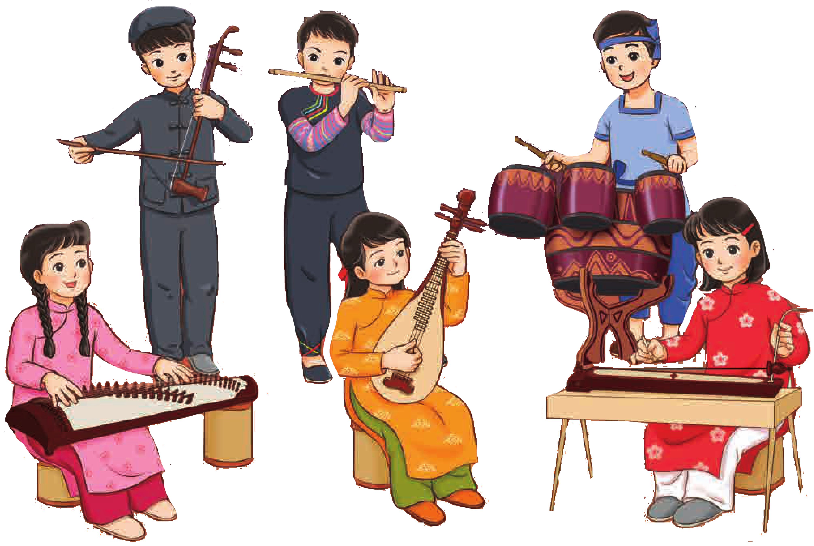
Em biết về nhạc cụ dân tộc nào?

Slide 2



TIẾT 7
THƯỜNG THỨC ÂM NHẠC: GIỚI THIỆU ĐÀN TRANH
NGHE NHẠC BÀI LÝ NHỰA Ô

Slide 3
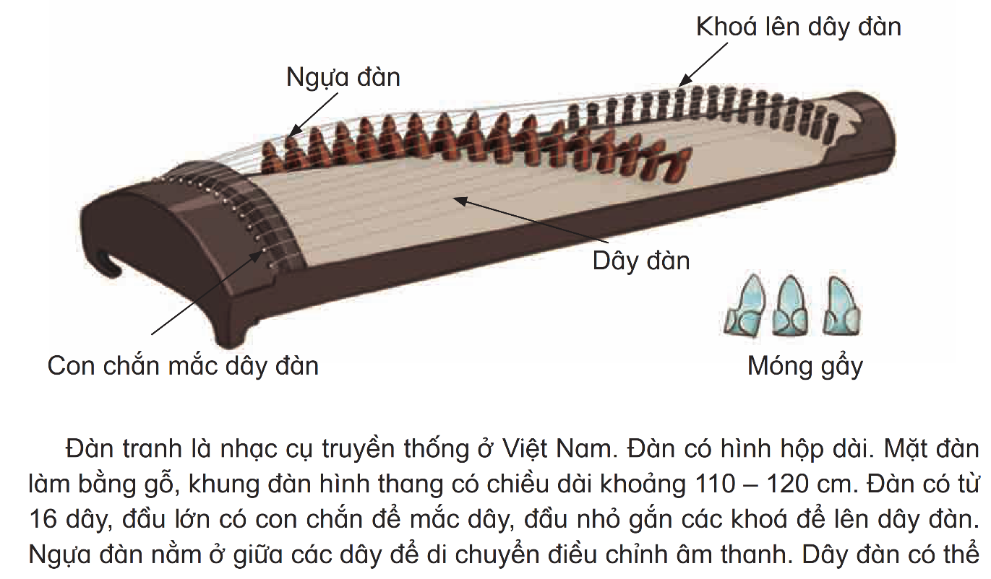
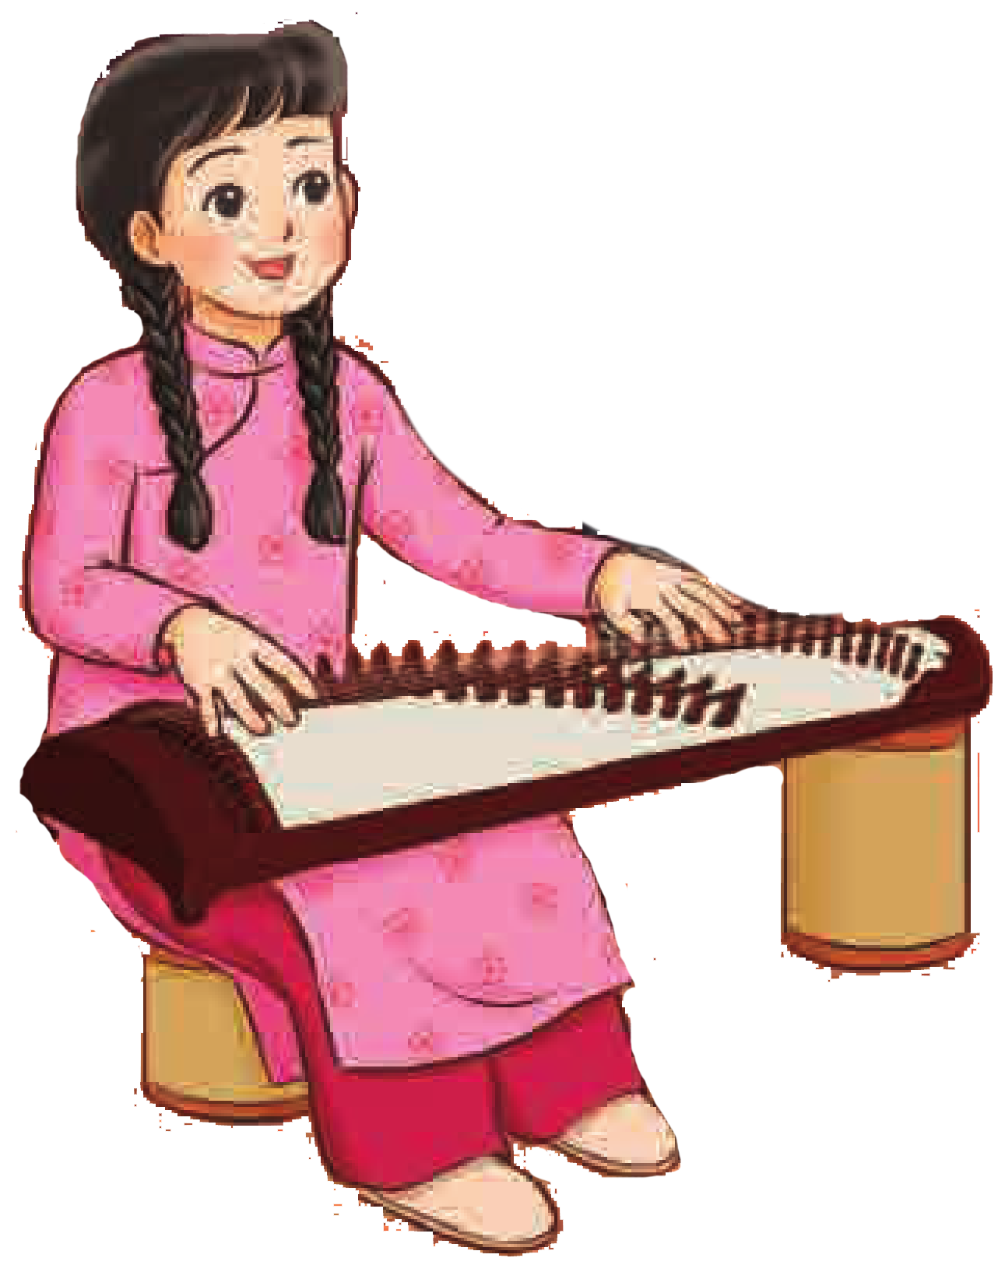
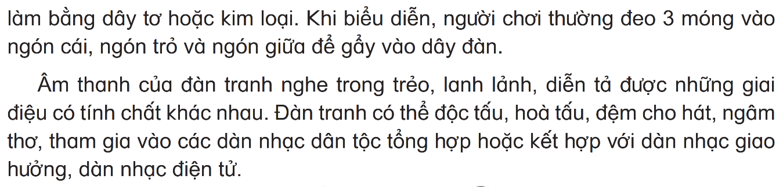
Tìm hiểu Đàn tranh trong SGK

Slide 4
Các nhóm nêu cấu tạo, cách chơi, âm sắc Đàn tranh

Slide 5
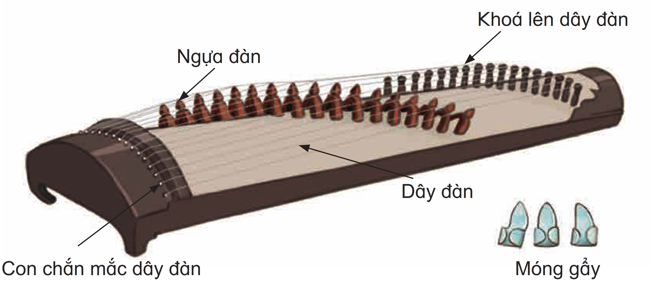
Chốt kiến thức
Cấu tạo: Đàn tranh là nhạc cụ truyền thống ở Việt Nam đàn có hình hộp dài mặt đàn làm bằng gỗ khung đàn hình thang có chiều dài khoảng 110 đến 120 cm. Đàn có từ 16 dây, đầu lớn có con chắn để mắc dây, đầu nhỏ để các khóa để lên dây đàn. Ngựa đàn nằm ở giữa các dây để di chuyển điều chỉnh âm thanh. Dây đàn có thể làm bằng dây tơ hoặc kim loại.
Cách chơi: Khi biểu diễn, người chơi thường đeo ba móng vào ngón cái ngón trỏ và ngón giữa để gảy vào dây đàn
Âm sắc và tác dụng của đàn tranh: Âm thanh của đàn tranh khi thì trầm ấm, lúc thì trong trẻo, lanh lảnh, diễn tả được những giai điệu có tính chất khác nhau. Đàn tranh có thể độc tấu, hòa tấu, đệm cho hát, ngâm thơ, tham gia các dàn nhạc dân tộc tổng hợp và kết hợp với dàn nhạc giao hưởng, dàn nhạc điện tử

Slide 6



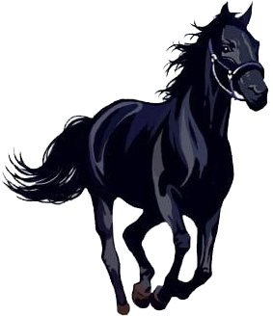
Giới thiệu bài nghe nhạc, tác giả
Dân ca Việt Nam nói chung và dân ca Miền nam nói riêng là một thể loại âm nhạc cổ truyền của Việt Nam, được lưu truyền trong dân gian. Dân ca có nhiều làn điệu từ khắp các miền cộng đồng người, thể hiện qua có nhạc hoặc không có nhạc của các dân tộc Việt Nam.
Lý Ngựa Ô là một bài dân ca Miền Nam thuộc thể lại "Lý". Đây là thể loại thể hiện tâm tình của người dân Miền Nam, trong làng xóm, trên ruộng đồng sông nước. Họ thường "lý" với nhau những lúc làm việc hay khi vui chơi giải trí. Do đó nội dung các bài Lý thường phản ánh những sinh hoạt thường nhật, bối cảnh cuộc sống xã hội đương thời, hay những ước mơ lãng mạn của con người. "Lý Ngựa Ô" cũng nói lên những mộng mơ cùng tình cảm lãng mạn của của dân gian Việt.

Slide 7
Giải nghĩa, đọc lời
Ngựa đen hay còn gọi là ngựa ô hay hắc mã là tên gọi trong tiếng Việt chỉ về những con ngựa có sắc màu đen là chủ đạo
Khấp con ngựa ngựa ô
Khấp con ngựa ngựa ô
Ngựa ô anh khấp
Anh khớp cái kiệu vàng
Anh tra khớp bạc
Lục lạc đồng đen
Búp sen lá dặm
Dây cương nhuộm thắm
Cán roi anh bịt đồng thòa
Là đưa ý a đưa nàng, đưa nàng
Anh đưa nàng về dinh
Là đưa ý a đưa nàng, đưa nàng
Anh đưa nàng về dinh

Slide 8
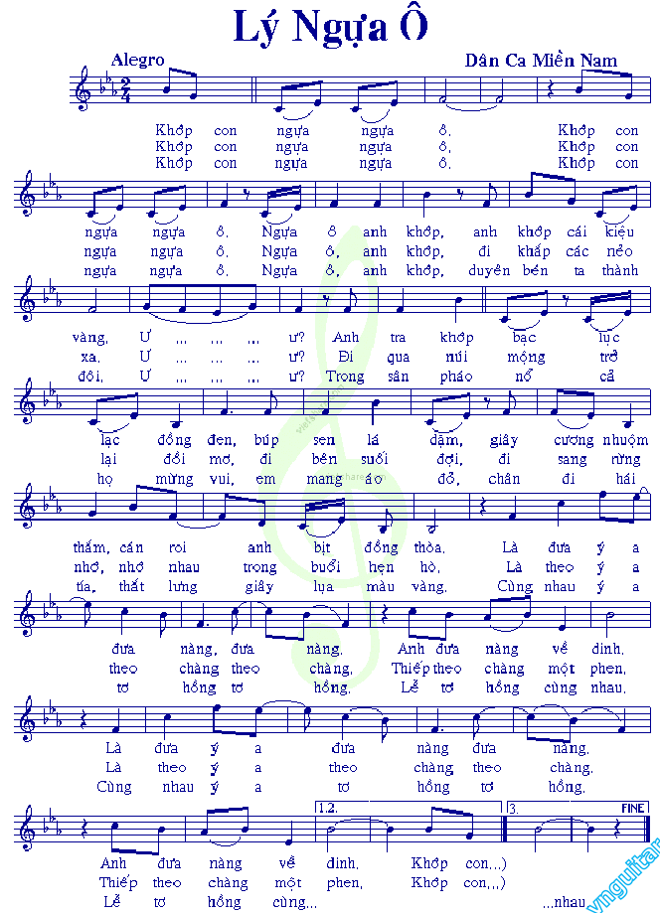

Nghe bài hát kết hợp vận động cơ thể

Slide 9
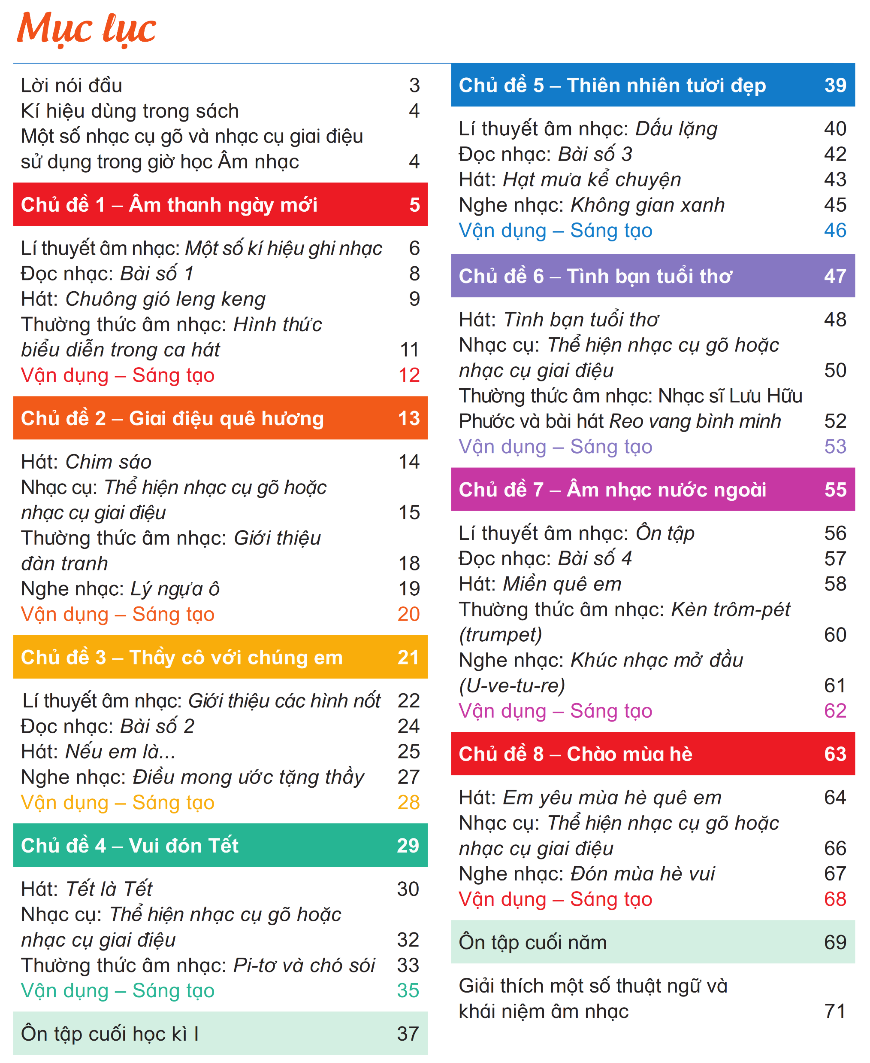
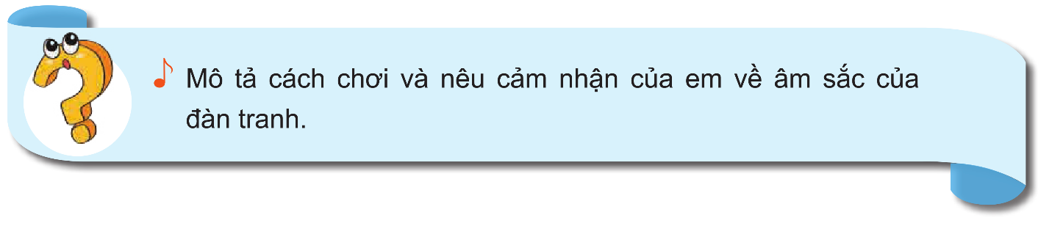
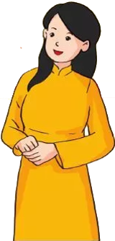
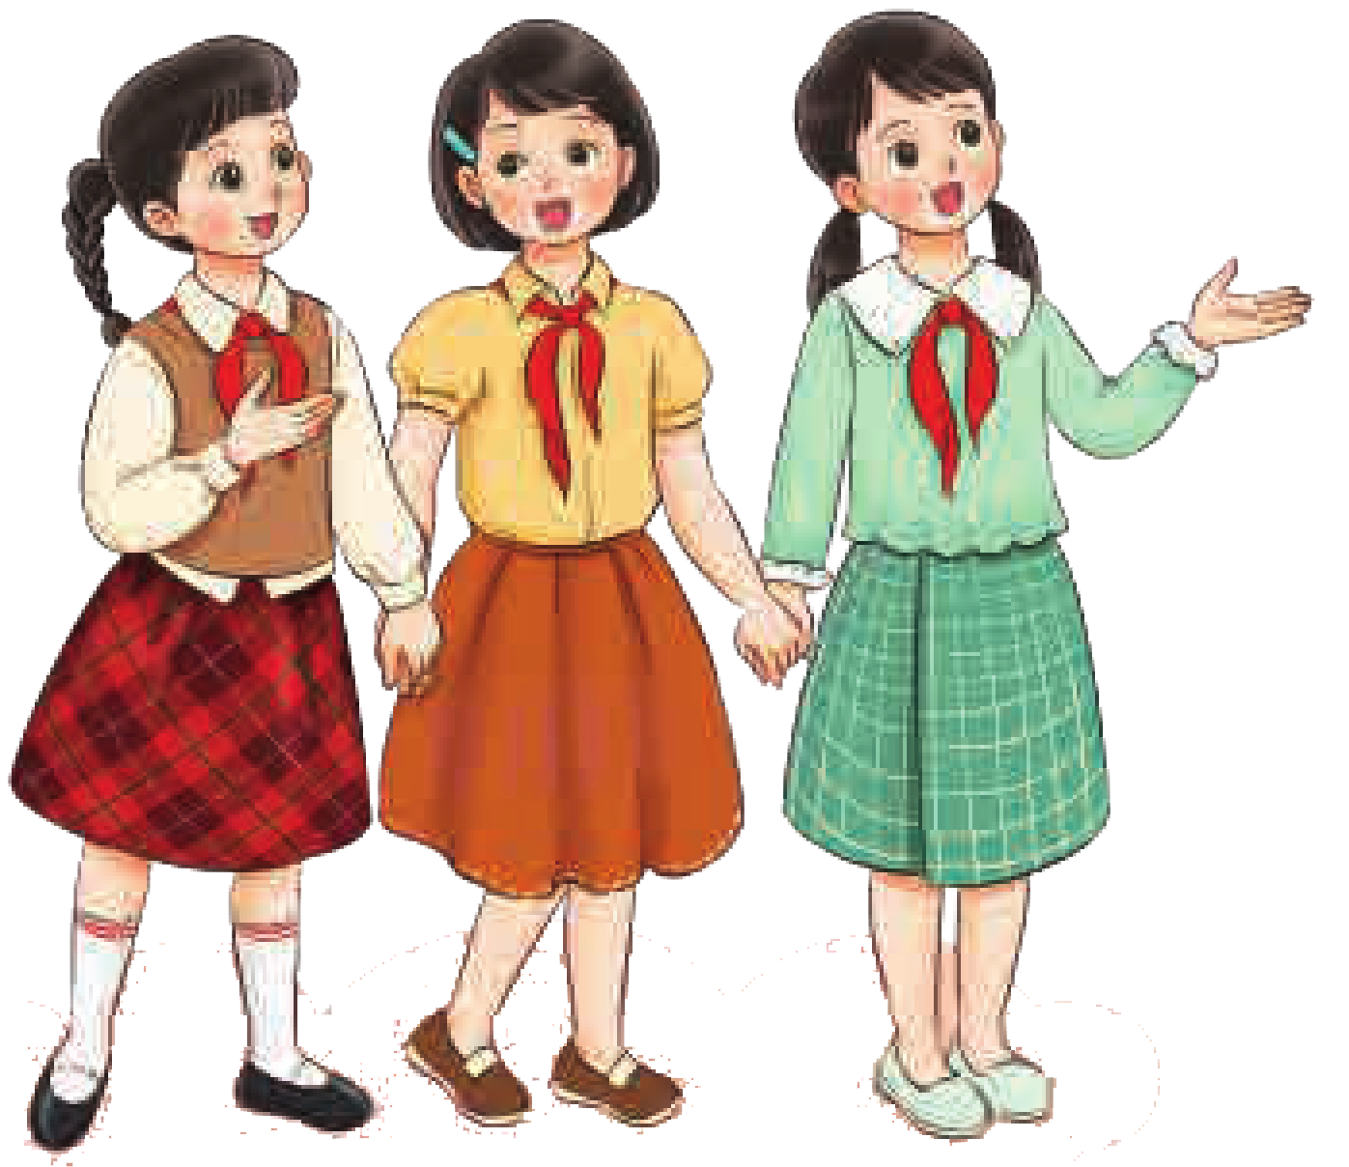
GIÁO DỤC, CỦNG CỐ DẶN DÒ
Chú ý hỏi song câu hỏi mới nêu giáo dục

Slide 10



Chúc quý thầy cô mạnh khỏe
Các em học sinh chăm ngoan học giỏi

